Slide 1
20 МАЯ 2024 г. ОТКРЫТОЕ ПЛЕНАРНОЕ ЗАСЕДАНИЕ УЧЕБНО-МЕТОДИЧЕСКОГО СОВЕТА ПО ГОСУДАРСТВЕННОМУ И МУНИЦИПАЛЬНОМУ УПРАВЛЕНИЮ РАНХиГС
Москва, 2024

Slide 2
В Российской академии народного хозяйства и государственной службы при Президенте Российской Федерации состоится открытое пленарное заседание Учебно-методического совета по государственному и муниципальному управлению РАНХиГС (УМС по ГМУ)
Вопросы для обсуждения:
Развитие национальной модели государственного управления и государственной службы
развитие образовательных программ высшего и дополнительного профессионального образования по всем направлениям подготовки кадров для органов публичной власти
реализация поручений Президента Российской Федерации, касающихся образовательной политики

Slide 3
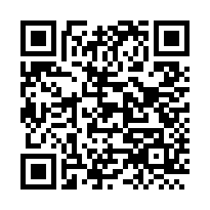
Место проведения: г. Москва, пр. Вернадского, 84, РАНХиГС, 1 корпус, Зал ученого совета Начало – в 10.00 Зарегистрироваться для участия в открытом заседании УМС по ГМУ можно до 16 мая 2024 г. Ссылка на регистрацию доступна по QR-коду: Контакты организаторов: Москалёв Игорь Евгеньевич тел.: +7 (499) 956-09-12 e-mail: ums-gmu@igsu.ru, moskalev-ie@ranepa.ru

